Slide 1
Составляем рассказ по картинкам
(для детей 2-3 лет)
автор : Бессонова И. Г.

Slide 2
Ярко светит …….

Slide 3
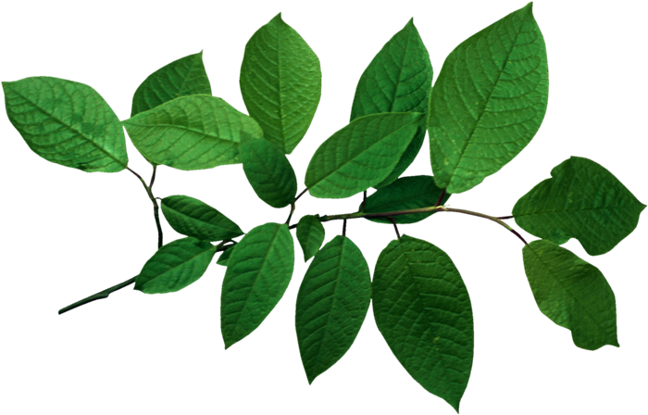
Скоро распустятся на деревьях зелёные, молодые…….

Slide 4
Появится первая свежая , зелёная ………

Slide 5
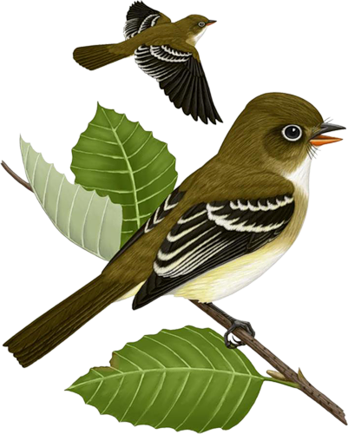
Поют весело ……

Slide 6
Наступила долгожданная весна

Slide 7
Составляем рассказ по картинкам
(для детей 2-3 лет)
автор : Бессонова И. Г.

